Slide 2


Consolidar o ensino da Literacia Financeira e Empreendedorismo na componente curricular de Cidadania e Desenvolvimento
Estabelecer as bases para uma colaboração estruturada e contínua entre Instituições do Ensino Superior (IES), Escolas e Autoridades de Supervisão (Banco de Portugal, Autoridade de Supervisão de Seguros e de Fundos de Pensões e Comissão de Mercado de Valores Mobiliários)
OBJETIVOS
Assinalar o Dia Mundial da Poupança em todas as escolas do País
Nova Estratégia Nacional para a Cidadania (ENEC)
Aprendizagens Essenciais

Slide 3


O Dia Mundial da Poupança marca a primeira etapa no trabalho a desenvolver na Dimensão Literacia e Empreendedorismo no âmbito do novo modelo de funcionamento da área curricular de Cidadania e Desenvolvimento
Aulas de Literacia Financeira com foco na poupança em todas as escolas do País…
… dinamizada por estudantes das Instituições do Ensino Superior em formato sala de aula em colaboração com o Coordenador/Professor de Cidadania e Desenvolvimento
Envolver os Estudantes das Instituições do Ensino Superior
Conferências e outros eventos envolvendo professores das Instituições do Ensino Superior e outras entidades, incluindo as Autoridades de Supervisão

Slide 4
Saber gerir dinheiro, compreender decisões económicas e fazer escolhas conscientes, com o olhar no futuro, são competências fundamentais para a vida adulta e em sociedade.
Quanto mais cedo começarmos a desenvolvê-las, mais preparados estaremos para enfrentar os desafios do futuro e contribuir para uma sociedade mais equilibrada e sustentável.
Ministro da Educação, Ciência e Inovação, Professor Doutor Fernando Alexandre

Slide 5
Para quê poupar?
Poupar significa não gastar hoje todo o dinheiro que temos disponível e guardar uma parte para amanhã, mas…

Slide 6




Por precaução – minimizando o impacto de acontecimentos que podem desequilibrar o orçamento
Para preparar a reforma – suavizando o consumo ao longo da vida
Para planear despesas de valor mais elevado – que não conseguimos fazer com o rendimento mensal
Outros motivos (deixar uma herança)
Uma gestão responsável e equilibrada das finanças pessoais envolve destinar, sempre que possível, uma parte do rendimento mensal à poupança

Slide 7
CICLO DA POUPANÇA
Definir estratégias de poupança, incluindo objetivos de curto, médio e longo prazos
01
04
02
Aplicar a poupança tendo em conta os cuidados a ter
Definir o perfil de investidor
03
Conhecer os produtos financeiros

Slide 8








OBJETIVOS DE POUPANÇA
Curto/médio prazo
Longo Prazo
Comprar bilhete para um festival de verão
Planear a reforma
Comprar uma mota
Pagar os estudos superiores
Ter filhos
Comprar casa
Tirar a carta de condução
Fazer uma viagem

Slide 9


ESTRATÉGIAS DE POUPANÇA
  Fazer um orçamento: registar todos os rendimentos e todas as despesas.
Assim sei onde gasto o dinheiro, consigo controlar despesas, identificar oportunidades de poupança e alcançar objetivos.
Saldo do orçamento = Rendimentos – Despesas
Quando o saldo do orçamento for positivo, os rendimentos são superiores às despesas
CONSIGO POUPAR

Slide 10



ESTRATÉGIAS DE POUPANÇA
  Definir objetivos para a poupança: saber aquilo que queremos comprar/ter (ou guardar para algo inesperado).
  Definir o prazo para alcançar os nossos objetivos (ex.: 3 meses, 6 meses ou 2 anos).
  Adotar hábitos de poupança regular: considerar o nosso objetivo de poupança como se tratasse de uma “despesa fixa”, que deve ser realizada todos os meses.

Slide 11

PORQUE É IMPORTANTE APLICAR A POUPANÇA?
É importante aplicar a poupança porque o dinheiro vai perdendo valor ao longo do tempo. Isto acontece porque os preços dos bens e serviços tendem a aumentar (devido à inflação), afetando o poder de compra.
O que é a inflação?
A inflação é a subida generalizada e continuada dos preços dos bens e serviços consumidos pelas famílias
O que é o poder de compra?
O poder de compra é a quantidade de bens e serviços que se consegue comprar com um determinado nível de rendimento

Slide 12


PERFIL DE RISCO
Antes de aplicar as poupanças num produto financeiro, devemos conhecer o nosso próprio perfil/características.
O teu perfil é definido por vários aspetos:
  a tua situação financeira;
  os teus conhecimentos sobre os produtos financeiros existentes;
  os teus objetivos de poupança;
  o horizonte temporal das aplicações que pretendes fazer;
  a tua tolerância ao risco.
  NEM TODAS AS APLICAÇÕES DE POUPANÇA
  SÃO ADEQUADAS AO TEU PERFIL.

Slide 13



PERFIL DE RISCO
Valoriza segurança
Corre algum risco
Assume mais risco
Minimiza riscos
Aceita oscilações de rentabilidade moderadas
Procura rentabilidades mais elevadas
Procura mais liquidez
Procura alguma segurança
Tem capacidade para aceitar perdas mais elevadas
Aceita rentabilidades mais baixas
Investe a médio e longo prazo
Expectativa de rendimento mais elevada
Aceita maior imprevisibilidade
Valoriza rendimentos mais previsíveis
CONSERVADOR
MODERADO
AGRESSIVO

Slide 14
Aplicação da poupança

Slide 15

APLICAÇÃO DE POUPANÇA
A poupança pode ser aplicada em produtos financeiros
A escolha dos produtos financeiros deve ter em conta:
  Os objetivos que definimos para a nossa poupança
  As preferências individuais (perfil de risco)
  As caraterísticas dos produtos financeiros (especialmente a expetativa de remuneração e os riscos associados)

Slide 16

PARA DIFERENTES PRODUTOS, DIFERENTES RISCOS E REMUNERAÇÕES
REMUNERAÇÃO
A remuneração da poupança deve idealmente compensar o aumento dos preços (inflação), para que a poupança não perca valor ao longo do tempo
Quanto maior a expectativa de remuneração, maiores tendem a ser os riscos envolvidos
RISCO
O risco é a probabilidade de ocorrência de eventos que afetam o desempenho de investimentos ou aplicações financeiras

Slide 17
PRINCIPAIS RISCOS
Risco de liquidez
Risco de remuneração
Risco cambial
Risco de mercado
Risco de capital
Risco de crédito
Se precisares do dinheiro aplicado antes do fim do prazo contratado e não lhe podes aceder ou tens custos associados
A remuneração é nula ou mais baixa do que o esperado
Perda de dinheiro numa aplicação em moeda estrangeira, pela conversão para moeda nacional
Perda de valor de uma aplicação financeira, devido a alterações nos preços (ou taxas de juro) de mercado
Perda de parte ou toda a poupança aplicada no produto financeiro
Falência ou insolvência da entidade junto da qual a poupança foi aplicada

Slide 18
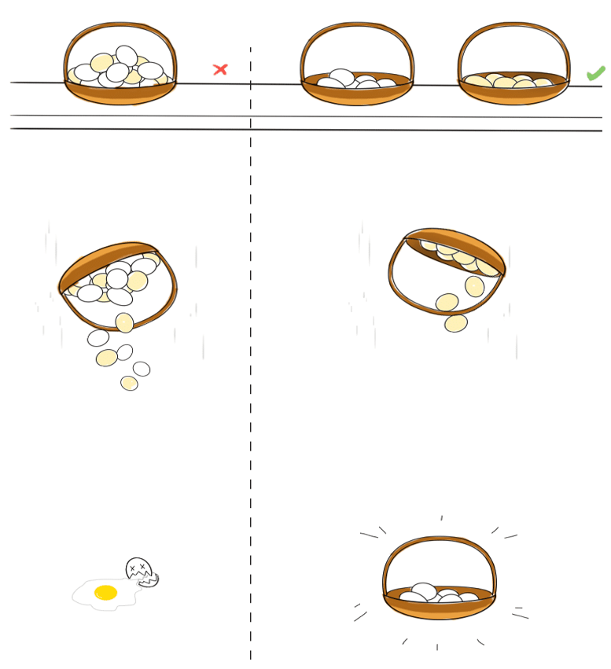
Regra de ouro da aplicação de poupança:
DIVERSIFICAR
Deves diversificar a aplicação da poupança em produtos financeiros com prazos e riscos diferentes

Slide 19
Tipos de produtos de aplicação de poupança

Slide 20
TIPOS DE PRODUTOS DE APLICAÇÃO DA POUPANÇA*
DEPÓSITOS A PRAZO (SIMPLES E ESTRUTURADOS)
Produtos de poupança comercializados por bancos
O dinheiro é depositado no banco e, em troca, recebemos um rendimento, relativo a um determinado período de tempo e calculado tendo por base uma determinada taxa de juro
AÇÕES, OBRIGAÇÕES E FUNDOS DE INVESTIMENTO
Quem compra ações de uma empresa torna-se “acionista”/”dono” dessa empresa (ou de uma parte dela).
Quem compra obrigações de uma empresa empresta dinheiro a essa empresa (fica como credor da empresa) e recebe um rendimento por isso.
Os fundos de investimento permitem a “junção” do dinheiro de várias pessoas que é depois investido, por especialistas, em diferentes tipos de ativo (por exemplo, ações, obrigações, imóveis).
PLANOS DE POUPANÇA (PARA A REFORMA)
Associados a seguros ou a fundos de investimento e comercializados por seguradoras ou intermediários financeiros, incluindo bancos
*Mais detalhes dos produtos no Anexo

Slide 21
Cuidados a ter ao aplicar a poupança através dos canais digitais

Slide 22

Link para o vídeo

Slide 23





NUM MUNDO CADA VEZ MAIS DIGITAL, OS RISCOS SÃO AINDA MAIORES
Confirma se a entidade que comercializa o produto é autorizada (pela ASF ou Banco de Portugal ou CMVM)
Não partilhes dados pessoais com quem não conheces bem
Tem cuidado com promessa de investimentos de elevados retornos e com baixo risco
Desconfia de informações partilhadas nas redes sociais por fontes que não conheças e possam não ser fidedignas
Protege os equipamentos que utilizas para fazer aplicações financeiras

Slide 24
Conceitos-chave na aplicação da poupança

Slide 25
Taxa de juro bruta vs líquida
Conhecendo a TANB e a taxa de imposto que incide sobre a remuneração da aplicação é possível calcular a sua remuneração líquida – a taxa anual nominal líquida (TANL):
TANL = TANB – t x TANB = TANB x (1-t)
Atualmente, em Portugal, a taxa de imposto (liberatória) sobre juros de depósitos bancários de pessoas singulares é de 28%
Exemplo: Se um depósito apresentar uma TANB de 2%, qual a TANL?
TANL = 2% x (1 - 28%) = 1,44%

Slide 26
Remuneração do depósito a prazo
Exemplo:
Se aplicarmos 1000 € num depósito a um ano com uma TANB de 2%, qual o juro líquido obtido sabendo que a taxa de imposto é de 28%?
JURO BRUTO = 1000 € X 2% = 20 €
IMPOSTO = 20 € X 28% = 5,6 €
JURO LÍQUIDO = 20 € – 5,6 € = 14,4 €
Ou, utilizando a TANL calculada anteriormente (1,44%):
JURO LÍQUIDO = 1000 € X 1,44% = 14,4 €

Slide 27
Juro simples e juro composto
O pagamento de juros pode ocorrer apenas no fim do prazo ou periodicamente (mensal, trimestral, anualmente)
Os juros podem permitir ou não a capitalização de juros:
Quando existe capitalização de juros (juro composto) significa que os juros pagos são acrescentados ao valor aplicado no depósito a prazo
Quando não há capitalização (juro simples), os juros são normalmente pagos na conta de depósito à ordem
Exemplo: Se aplicarmos 5000 € num depósito a 5 anos, com uma TANB de 2%, com pagamento trimestral de juros e taxa de imposto de 28%, qual o juro líquido no final do prazo?

Slide 28
Juro simples e juro composto
Sem capitalização de juros:
Juro bruto trimestral = 5000 x 2% x (3/12) = 25
Imposto = 25 x 28% = 7
Juro líquido trimestral = 25 - 7 = 18
Total de juros brutos (5 anos) = (25 x 4) x 5 = 500 €
Total de juros líquidos (5 anos) = (18 x 4) x 5 = 360 €
Com capitalização de juros:
Trim. | Capital | Juro bruto | Juro líquido
1 | 5.000,00 € | 25,00 € | 18,00 €
2 | 5.018,00 € | 25,09 € | 18,06 €
(…)
20 | 5.353,31 € | 26,77 € | 19,28 €
Total de juros (5 anos) |  | 517,48 € | 372,58 €
Regime de juros compostos face ao regime de juro simples: +17,48 € (juro bruto); +12,58 € (juro líquido)

Slide 29
Desafios

Slide 30
A poupança é importante para:
A Enfrentar situações imprevistas que levem a um aumento de rendimentos
B Enfrentar situações imprevistas que levem a um aumento de despesas
C Fazer face a despesas mensais regulares
D Não termos que nos preocupar com o planeamento do orçamento familiar

Slide 31
A poupança é importante para:
A Enfrentar situações imprevistas que levem a um aumento de rendimentos
B Enfrentar situações imprevistas que levem a um aumento de despesas
C Fazer face a despesas mensais regulares
D Não termos que nos preocupar com o planeamento do orçamento familiar

Slide 32
Se a inflação for de 4% ao longo deste ano e não aplicares a tua poupança, no final do ano:
A Com a tua poupança, conseguirás comprar mais bens e serviços
B Com a tua poupança, conseguirás comprar os mesmos bens e serviços
C Com a tua poupança, conseguirás comprar menos bens e serviços
D É impossível saber neste momento

Slide 33
Se a inflação for de 4% ao longo deste ano e não aplicares a tua poupança, no final do ano:
A Com a tua poupança, conseguirás comprar mais bens e serviços
B Com a tua poupança, conseguirás comprar os mesmos bens e serviços
C Com a tua poupança, conseguirás comprar menos bens e serviços
D É impossível saber neste momento

Slide 34
Para minimizares os riscos financeiros deves:
A Aplicar toda a poupança num único produto.
B Diversificar as suas aplicações de poupança, investindo em produtos com prazos e riscos diferentes
C Aplicar a poupança em vários produtos, com prazos e riscos idênticos.
D Utilizar a poupança para adquirir bens de consumo

Slide 35
Para minimizares os riscos financeiros deves:
A Aplicar toda a poupança num único produto
B Diversificar as suas aplicações de poupança, investindo em produtos com prazos e riscos diferentes
C Aplicar a poupança em vários produtos, com prazos e riscos idênticos
D Utilizar a poupança para adquirir bens de consumo

Slide 36
Onde encontrar mais informação

Slide 37



ONDE ENCONTRAR MAIS INFORMAÇÃO
Portal Todos Contam
https://www.todoscontam.pt
Plataforma de e-learning Todos Contam
https://elearning.todoscontam.pt/
Notes:
O Portal Todos Contam (PTC) (www.todoscontam.pt) é o portal do Plano Nacional de Formação Financeira (PNFF), que inclui conteúdos e ferramentas de educação financeira (como simuladores) dedicadas ao tema da poupança, versando ainda áreas como o planeamento do orçamento familiar, a contratação de crédito e seguros, bem como a prevenção de burlas ou fraudes através de canais digitais.
Os conteúdos estão organizados por áreas temáticas e por etapas da vida como “Estudar” e “Começar a trabalhar”, para facilitar a consulta destes temas pelos utilizadores. O PTC inclui ainda três bibliotecas com materiais pedagógicos, incluindo vídeos, jogos, podcasts e brochuras, dirigidas a professores e formadores, a jovens em idades escolares e à população em geral.
O portal é ainda complementado com uma plataforma de e-learning (https://elearning.todoscontam.pt/#apresentacao), tendo sido especialmente desenvolvida para formadores, os quais podem utilizá-la para apoiar a formação em sala de aula. Nesta plataforma, os utilizadores podem ainda assistir a vídeo-aulas sobre diversos temas de literacia financeira e testar os seus conhecimentos, através de um conjunto de perguntas online disponíveis na plataforma Moodle.

Slide 38

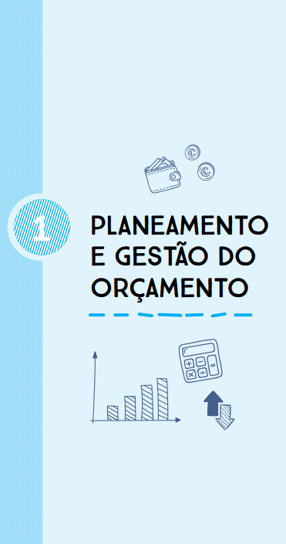


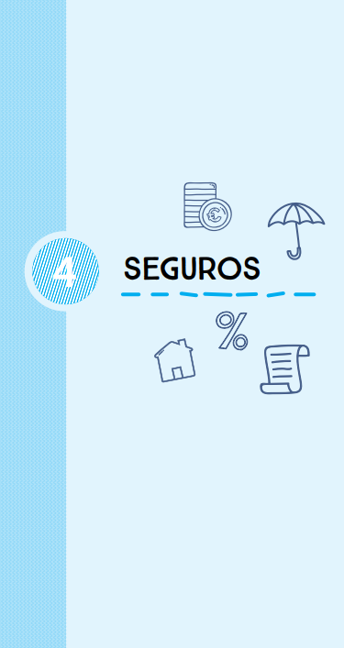

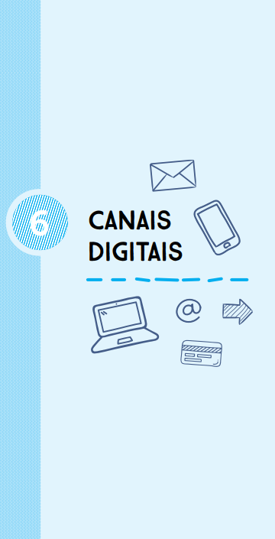
CADERNO DE EDUCAÇÃO FINANCEIRA 4
https://www.todoscontam.pt/pt-pt/caderno-de-educacao-financeira-4
Notes:
O Caderno de Educação Financeira 4 procura apoiar professores e alunos na abordagem a temas definidos no Referencial de Educação Financeira para o ensino secundário.
O caderno aborda os temas “Planeamento e gestão do orçamento”, “Poupança”, “Crédito”, “Seguros”, “Sistema e produtos financeiros básicos” e “Canais digitais” de forma criativa e didática através de situações-problema, que se baseiam em histórias próximas da realidade dos jovens desta faixa etária.
Os temas de educação financeira são apresentados em seis capítulos, apoiados por exercícios e dicas para pôr em prática os conhecimentos adquiridos que visam reforçar a adoção de atitudes e comportamentos financeiros adequados. Tendo como público-alvo os jovens pré-adultos, os temas financeiros são apresentados de um modo mais denso e complexo do que nos Cadernos de Educação Financeira 1, 2 e 3, incidindo em matérias particularmente atuais, como o acesso aos produtos e serviços financeiros através dos canais digitais, tópico ao qual é dedicado um capítulo autónomo.
Este caderno é acompanhado por um Caderno de Apoio ao Professor, disponibilizado em formato digital. Este material de apoio ao professor está organizado em seis fichas de atividades, que sugerem como explorar os temas tratados nos capítulos do Caderno de Educação Financeira 4, e disponibiliza exercícios práticos e materiais complementares, que pretendem estimular a curiosidade e o interesse dos alunos e promover o debate sobre os temas de literacia financeira.

Slide 39
ANEXO
[DETALHE SOBRE OS PRODUTOS DE APLICAÇÃO DE POUPANÇA]

Slide 40
Depósitos a prazo

Slide 41
COMO FUNCIONAM?
Um depósito a prazo consiste na entrega de dinheiro a uma instituição de crédito (por exemplo, banco), que fica obrigada a devolver esse dinheiro no fim do prazo acordado, acrescido de uma remuneração – juro
Características:
Garantia de capital: o banco assegura ao depositante o reembolso da totalidade do montante depositado
Em caso de insolvência do banco, o Fundo de Garantia de Depósitos cobre os montantes aplicados em depósitos (capital e juros corridos e não pagos) até ao máximo de 100 000 €, por banco e por depositante
Podem ter taxa de juro fixa ou variável.
TANB (Taxa Anual Nominal Bruta) é a taxa de juro que remunera os depósitos a prazo.
TANL (Taxa Anual Nominal Líquida) equivale à TANB depois de pagos os impostos sobre os juros recebidos.
Juro = Capital inicial x período de tempo x taxa de juro
Notes:
Apenas os bancos, caixas económicas, caixa central e caixas de crédito agrícola mútuo autorizados pelo Banco de Portugal podem receber depósitos do público

Slide 42
Certificados de aforro

Slide 43
COMO FUNCIONAM?
São produtos de dívida pública, o que significa que são formas de o Estado se financiar, ou seja, as pessoas emprestam dinheiro ao Estado, aplicando as suas poupanças nestes produtos e sendo depois remuneradas com um juro.
Características:
Risco muito baixo: apenas em caso de falência do Estado é que poderá ocorrer a perda do capital ou dos juros.
Juros capitalizam trimestralmente: de três em três meses, os juros obtidos são incorporados no capital acumulado - juros compostos.
Remuneração é variável:
Taxa Euribor + Prémio de permanência
Depende da evolução das taxas de juro e tende a aumentar quanto maior for o período em que o investimento é mantido.
Notes:
A emissão dos Certificados de Aforro é feita através do IGCP – Agência de Gestão da Tesouraria e da Dívida Pública, podendo ser subscritos diretamente na rede dos CTT, nos Espaços Cidadão ou através da plataforma online AforroNet.

Slide 44
Planos de poupança

Slide 45
COMO FUNCIONAM?
Os planos de poupança são produtos vocacionados para a poupança de médio ou longo prazo. Estes produtos financeiros podem contribuir para complementar a reforma ou ser usadas para financiar a educação do participante ou de outro elemento do seu agregado familiar.
Tipos de planos:
PPR (planos de poupança-reforma)
PPE (planos de poupança-educação)
PPR/E (planos de poupança-reforma/educação)
Fundos de poupança podem ser:
Fundos de pensões
Fundos autónomos de seguro do ramo Vida
Fundos de investimento mobiliários
Principais riscos:
Garantia de capital: alguns planos garantem o capital aplicado, noutros existe possibilidade de perda parcial ou total.
Remuneração: existem planos com remuneração fixa garantida e outros com remuneração variável, onde o rendimento pode ser inferior ao esperado.
Liquidez: o levantamento antecipado está sujeito a penalizações fiscais e contratuais.
Notes:
Os fundos de poupança e as respetivas entidades gestoras estão sujeitos à supervisão da Autoridade de Supervisão de Seguros e Fundos de Pensões ou da Comissão do Mercado de Valores Mobiliários.

Slide 46
Fundos de pensões

Slide 47
COMO FUNCIONAM?
Os fundos de pensões constituem um património autónomo que se destina exclusivamente ao financiamento de um ou mais planos de pensões e/ou planos de benefícios de saúde. Estão vocacionados para a poupança de longo prazo.
Tipos de fundos de pensões:
Abertos - financiamento de planos de pensões profissionais e planos de pensões de cariz individual.
Fechados – financiamento de planos de pensões profissionais.
Característica:
Tem um regime jurídico muito específico que permite conferir um adequado nível de proteção e segurança aos participantes e beneficiários.
Principais riscos:
Garantia de capital: nem todos os fundos de pensões têm o capital garantido, existindo também os que têm risco de perda de capital (risco de mercado).
Risco de liquidez: possibilidade de levantamento antecipado está limitado aos casos legalmente previstos.
Notes:
Os fundos de pensões e as respetivas entidades gestoras e empresas de seguros autorizadas a explorar o ramo Vida estão sujeitos à supervisão da Autoridade de Supervisão de Seguros e Fundos de Pensões.

Slide 48
Seguros de capitalização

Slide 49
COMO FUNCIONAM?
São produtos destinados a poupança de médio prazo. São produtos muito flexíveis, através dos quais se fixa o valor a pagar (prémios), de forma a constituir a poupança desejada. Permitem, em regra, entregas únicas ou periódicas de valor relativamente reduzido.
Tipos de seguros de capitalização:
Seguros ligados a fundos de investimento (Unit-Linked)
Seguros não ligados com / sem participação nos resultados
Seguros híbridos
Principais riscos:
Unit-linked - o risco de investimento é, em regra, assumido pelo tomador do seguro e encontra-se exposto às flutuações do mercado.
Seguros não ligados – em função do reduzido risco são tendencialmente associados a menor perspetiva de rendimento.
Seguros híbridos – combinam diferentes formas de garantia de capital e oferecem diferentes níveis de exposição à volatilidade do mercado.
Notes:
Os seguros de capitalização estão sujeitos à supervisão da Autoridade de Supervisão de Seguros e Fundos de Pensões

Slide 50
Ações

Slide 51
COMO FUNCIONAM?
Representam parcelas do capital de uma empresa colocadas à venda e transacionadas no mercado de capitais. Cada detentor de ações (acionista) passa a ser dono (de parte) da empresa, tendo direito a receber dividendos que a empresa possa vir a distribuir.
Representam para os investidores uma opção para aplicar poupanças esperando obter maior remuneração.
O preço depende das expectativas dos investidores quanto aos lucros futuros da empresa. Maior expetativa gera maior procura e preço mais elevado.
Remuneração depende de mais ou menos-valias associadas à variação de preços (cotações) no momento da venda, dividendos pagos pela empresa e impostos aplicáveis.
Principais riscos:
Risco de mercado: o capital não é garantido devido à variação de preço das ações, podendo resultar em perda parcial ou total do capital investido.
Volatilidade: as ações comportam um risco elevado e requerem horizonte temporal de investimento potencialmente longo.
Notes:
As ações e as entidades que operam no mercado de capitais estão sujeitas à supervisão da Comissão do Mercado de Valores Mobiliários.

Slide 52
Obrigações

Slide 53
COMO FUNCIONAM?
Títulos de dívida emitidos por entidades do setor privado ou público (ex.: empresas ou o Estado) e colocados junto de investidores. Quem compra torna-se credor da entidade emitente.
Características:
✓ Juros periódicos durante o empréstimo
✓ Reembolso do capital no vencimento
✓ Possíveis mais/menos-valias se vendidas antes da maturidade
Riscos:
Risco de crédito: possibilidade de incumprimento pelo devedor/empresa
Risco de mercado: flutuação de preços se vendidas antecipadamente
Sem garantia de capital: pode haver perda parcial ou total do investimento
Notes:
As obrigações e as entidades que operam no mercado de capitais estão sujeitas à supervisão da Comissão do Mercado de Valores Mobiliários.

Slide 54
Fundos de investimento

Slide 55
COMO FUNCIONAM?
Os fundos de investimento reúnem poupanças de vários investidores num património único e autónomo, gerido por especialistas que aplicam o dinheiro em diversos ativos (ex.: ações, obrigações ou imóveis) de acordo com uma estratégia definida.
Características:
O dinheiro investido é convertido em unidades de participação. Cada investidor é proprietário de uma parte do fundo proporcional ao montante investido.
Remuneração variável: depende das mais-valias ou menos-valias decorrentes da flutuação do valor das unidades de participação e da eventual distribuição de rendimentos.
Permitem a diversificação do investimento (o que diminui o risco) e possibilitam aos pequenos investidores aceder a mercados e produtos a que de outra forma não conseguiriam.
Principais riscos:
Não têm capital garantido. As desvalorizações dos ativos podem gerar perda parcial ou total do capital investido.
O valor das unidades de participação flutua consoante o desempenho dos ativos do fundo.
Notes:
Os fundos de investimento e as respetivas entidades gestoras estão sujeitos à supervisão da Comissão do Mercado de Valores Mobiliários.

